Slide 1
Система работы с детьми ОВЗ при подготовке к ОГЭ
Учитель математики
«МОУ Турочакская СОШ им Я.И. Баляева»
Пахомова О.В.

Slide 2
«…умело, умно, мудро, тонко, сердечно прикоснуться к каждой из тысячи граней, найти ту, которая, если её, как алмаз шлифовать, засверкает неповторимым сиянием человеческого таланта, а это сияние принесет человеку личное счастье…»
В.А. Сухомлинский

Slide 3
Синонимы данного понятия:
«дети с проблемами»;
«дети с особыми нуждами»;
«нетипичные дети»;
«дети с трудностями в обучении»;
«аномальные дети»;
«исключительные дети».

Slide 4
Дети с ограниченными возможностями - это дети, имеющие различные отклонения психического или физического плана, которые обусловливают нарушения общего развития, не позволяющие детям вести полноценную жизнь.
Дети с ограниченными возможностями здоровья – это дети, состояние здоровья которых препятствует освоению образовательных программ вне специальных условий обучения и воспитания.

Slide 5
Дети с ОВЗ
(по классификации В.А.Лапшина и Б.П.Пузанова):
Дети с нарушением слуха (глухие, слабослышащие, позднооглохшие);
Дети с нарушением зрения (слепые, слабовидящие);
Дети с нарушением речи (логопаты);
Дети с нарушением опорно-двигательного аппарата;
Дети с задержкой психического развития;
Дети с нарушением поведения и общения;
Дети с умственной отсталостью;
Дети с комплексными нарушениями психофизического развития, с так называемыми сложными дефектами (слепоглухонемые, глухие или слепые дети с умственной отсталостью).
В зависимости от характера нарушения одни дефекты могут полностью преодолеваться в процессе развития, обучения и воспитания ребенка например, у детей третьей и шестой групп), другие лишь сглаживаться, а некоторые только компенсироваться.

Slide 6
Заде́ржка психи́ческого разви́тия (сокр. ЗПР) (7 вид) — нарушение нормального темпа психического развития, когда отдельные психические функции
(память, внимание, мышление, эмоционально-волевая сфера) отстают в своём развитии от принятых психологических норм для данного возраста.

Slide 7

Этапы работы:
ознакомление с нормативными документами ГИА; подготовка печатных материалов;
беседа с психологом, выяснение индивидуальных особенностей ребенка;
анализ экзаменационной работы;
входное тестирование учащегося и составление плана подготовки к ГИА;
беседа с родителями;
организация работы на уроке;
организация индивидуальной внеурочной работы;
промежуточный контроль с анализом и корректировкой плана работы.

Slide 8

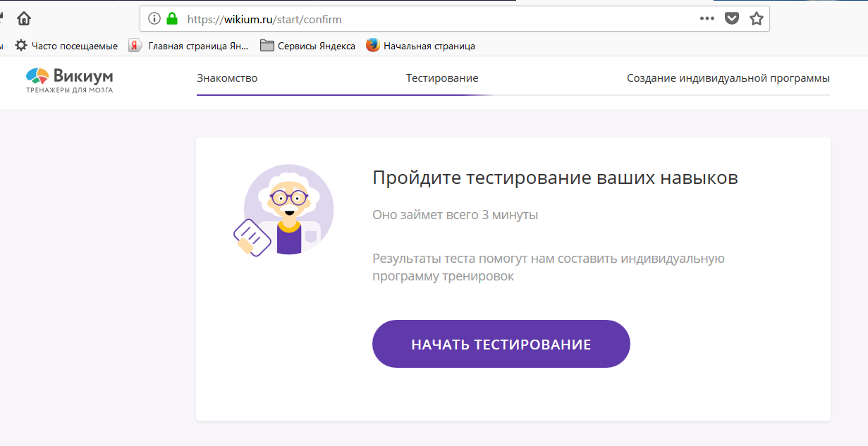

Беседа с психологом, выяснение индивидуальных особенностей ребенка
1) особенности мышления, характера и поведения;
2) приемы работы и коррекции;
3) литература и электронные ресурсы.

Slide 9

Беседа с родителями
Ознакомление родителей со структурой работы, правилами проведения экзамена, проблемами в подготовке.
Ознакомление родителей с планом подготовки к ГИА
Ознакомление родителей с литературой, электронными ресурсами для подготовки к ГИА
Установление порядка контроля за успехами учащегося в подготовке к ГИА

Slide 10
Организация работы по подготовке к ГИА на уроках
Знакомлю учащегося с содержанием экзаменационной работы, порядком и правилами экзамена, системой оценивания. Подготовка к ГИА ведется с учетом индивидуальных особенностей ученика и рекомендаций психолога. Деятельность ученика и учителя нацелена на преодоление трудностей в изучении математики и наработке необходимых математических умений и навыков для сдачи ГИА. При этом использую следующие приемы:
Располагаю упражнения «от простого к сложному» (т.к. врабатываемость ученика - свойство организма постепенно мобилизовать свои функциональные возможности в начальном периоде работы - слабая);
Прошу ученика прочитывать задание несколько раз (чередуя чтение вслух и «про себя»), выделяя исходные данные и вопрос (т.к. навык чтения - автоматизированное умение по озвучиванию печатного текста, предполагающее осознание идеи воспринимаемого произведения и выработку собственного отношения к читаемому - средний);
Прошу проговорить вслух этапы решения заданий, найти необходимые формулы в справочном материале;

Slide 11
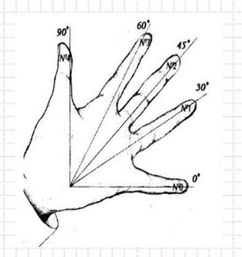


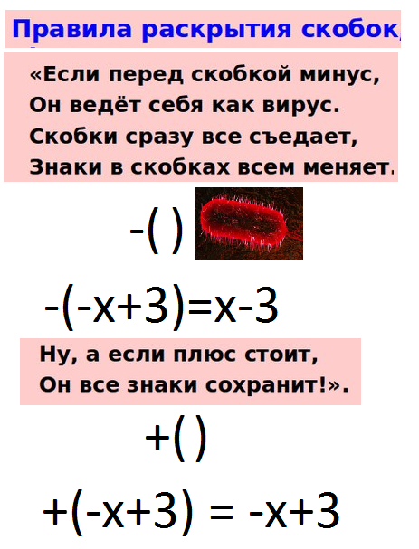
4) Учу составлять схемы решений заданий, делать рисунки к задачам, запоминать информацию с помощью мнемонических приемов и в виде визуальных образов (визуальное мышление - умственная деятельность, в основе которой лежит оперирование наглядными графиками, пространственно структурированными схемами - развито неплохо);
5) Работаю над развитием умения оценить полученный ответ, сделать прикидку в уме, отрабатываю устный счет с разными видами чисел, с процентами, т.е. пытаюсь развивать математическую интуицию (она на слабом уровне), логическое мышление (у ребенка слабый уровень понятийного, логического мышления);
6) Организую работу над уже решенной задачей ( повторяем план решения, анализируем наличие других способов решения, учимся самостоятельно составлять задачи по заданной теме; сравниваем решенные задачи, изменяем условия так, чтобы задача решалась другим способом);

Slide 12
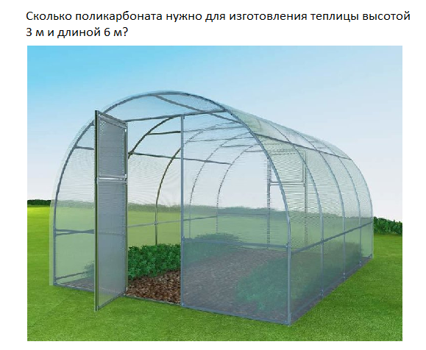
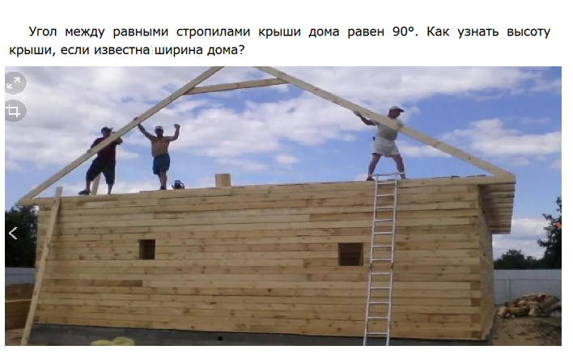
7) Учу концентрировать и переключать внимание, переходить от одного задания к другому, от чтения к счету, от переживаний за результат экзамена к продуктивной деятельности (упражнение «Найди ошибку», упражнение «Чтение текста задания до заданного выражения», упражнение «Не собьюсь» и пр., закрыть глаза, подумать о приятном и т.п.);
8) Работаю над повышением мотивации (имеем низкий уровень):
внешней (мотивации, искусственно поддерживаемой внешними подкреплениями, основанной на желании достичь внешних результатов ради вознаграждения или избегания наказания)
внутренней (предполагающей развитие собственных мотивов школьника, самоуважения в деятельности, познавательных мотивов).
Для этого:
акцентирую внимание ученика на его собственном развитии (проговариваем чему он научился в результате выполнения задания, в результате урока);
показываю практическую значимость знаний в связи с жизненными планами и ребенка, даю задачи с практическим содержанием;
использую обучение с компьютерной поддержкой и пр.

Slide 13
Информация о внесённых изменениях в рабочую программу по математике.
Дети с ЗПР из-за особенностей своего психического развития трудно усваивают программу по математике в 5-9 классах. В связи с этим в программу общеобразовательной школы внесены некоторые изменения: усилены разделы, связанные с повторением пройденного материала, увеличено количество упражнений и заданий, связанных с практической деятельностью учащихся; некоторые темы даны как ознакомительные; исключены отдельные трудные доказательства; теоретический материал рекомендуется преподносить в процессе решения задач и выполнения заданий наглядно-практического характера.
Действующие программы откорректированы в направлении разгрузки курса по содержанию, т.е. предполагается изучение материала а несколько облегченном варианте, однако не опускается ниже государственного уровня обязательных требований.

Slide 14
Принципы подготовки к ОГЭ
тематический
логический
тренировочный
индивидуальный
временной
контролирующий

Slide 15
Индивидуальный образовательный маршрут (ИОМ)
Диагностика качества усвоения каждой темы
Выбор тем для ИОМ
Заключительное повторение по ИОМ

Slide 16
Как выбирать учебный материал для повторения
1.Не следует повторять всё ранее пройденное.
2.Выделять для повторения такие темы и вопросы, которые недостаточно прочно усваиваются.
3.Выделять для повторения то, что необходимо обобщить, углубить и систематизировать.
4.Повторять основательно надо главное и трудное.

Slide 17
Типы повторений
1.
В начале учебного года
2.
Текущее
3.
Сопутствующее
4.
Тематическое
5.
Заключительное

Slide 18
Структура ИОМ
1.
Получение индивидуального ДЗ
2.
Проверка ДЗ и самоконтроль
3.
Индивидуальные консультации
4.
Общая работа в классе

Slide 19
Моменты, которые считаются принципиально важными для организации повторения вышеизложенным способом:
двухчасовые тесты в обязательном порядке должны быть разобраны на последующих уроках.
учитель должен давать индивидуальные и групповые советы по стратегии выполнения теста;
тексты всех работ оставляются у детей и могут быть собраны у них в конце заключительного повторения;
домашнюю работу каждый ученик выполняет в том объеме, как ему позволяет его личный уровень знаний;
домашние работы разбираются в классе в обязательном порядке;
по индивидуальным образовательным маршрутам работает не более трех-четырех учеников из группы.

Slide 20
Применение ИКТ
– стимулированию процесса обучения, таких как восприятие и осознание информации;
– повышению мотивации учащихся;
– развитию навыков совместной работы и коллективного познания у обучаемых;
– развитию у учащихся более глубокого подхода к обучению, и, следовательно, влечет формирование более глубокого понимания изучаемого материала;
– осуществлению дифференцированного подхода;
– формированию коммуникативных и учебно-познавательных компетенций учащихся;
– развитию вычислительных навыков учащихся;
– формированию навыков самоконтроля, взаимоконтроля и самообучения;
– включению у учащихся всех каналов восприятия информации.

Slide 21
Закрепление вычислительных навыков
Сложение
Вычитание
Умножение
Деление многозначных чисел и десятичных дробей в столбик

Slide 22
7 класс:
Запись чисел в стандартном виде и действия с ними.
Формулы сокращенного умножения.
Решение простейших уравнений.
Действия со степенью.

Slide 23
8 класс:
Линейные неравенства и числовые промежутки.
Решение простейших линейных неравенств.
Решение квадратных уравнений с помощью теоремы Виета и частных случаев.
Арифметический квадратный корень и его свойства.

Slide 24
9 класс:
Решение неравенств 2 степени.
Преобразование графиков функций.
Прогрессии

Slide 25
Провоцирующие задачи
Задачи, побуждающие к выбору неверного способа решения.
• Тройка лошадей проскакала 15 км. Сколько километров проскакала каждая лошадь?
• У палки 2 конца. Если один из них отпилить, сколько концов получится?
• У куба 8 вершин, если одну из них отпилить, сколько вершин будет?
• Шесть рыбаков съедят 6 судаков за 6 дней. Сколько судаков съедят 12 рыбаков за 12 дней?
Найди ошибку
а) 3,2 + 8,=4,0;
б) 16,6 – 5,16,1;
в) 21,7 – 3 =21,4;
г) 29 + 7,1 = 100;
д) 25,16 + 0,4 = 25,56;
е) 0,1 – 0,034 = 0,035.
Провоцирующие задачи
Задачи, вводящие в заблуждение из – за неоднозначности словесных оборотов, буквенных и числовых выражение.
• Чему равно: 2 в квадрате? 3 в квадрате? 5 в квадрате? Угол в квадрате?
• Как можно истолковать равенства: 8 + 9 =5, 3 – 5 =10.
• На листке бумаги написано число 606. Какое действие нужно совершить, чтобы увеличить его в полтора раза?

Slide 26
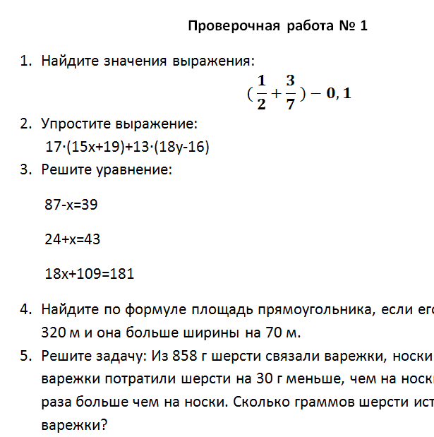
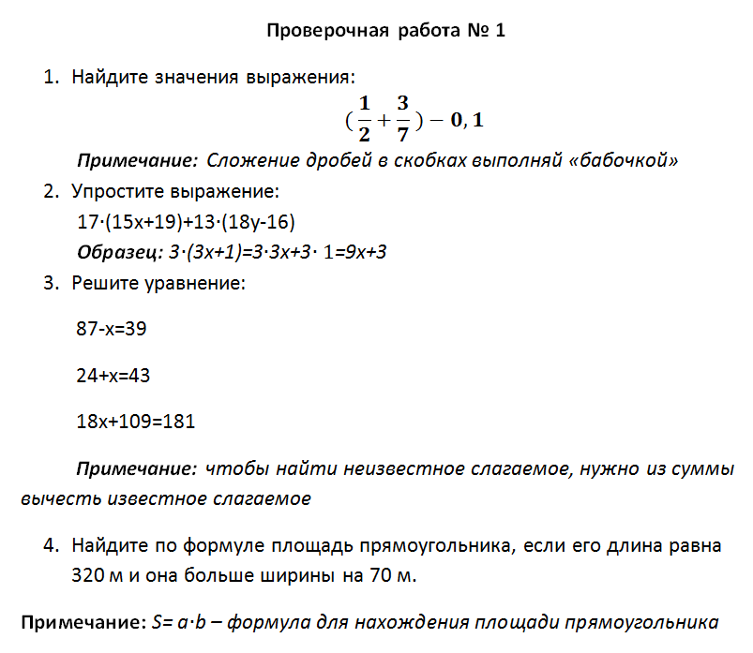
Промежуточный контроль с анализом
и корректировкой плана работы

Slide 27
Решение задач
Периметр квадрата равен 160. Найдите площадь квадрата.
2. Найдите площадь параллелограмма, изображенного на рисунке.
5
3 7
4

Slide 28
3.Высота равнобедренной трапеции, проведенной из вершины С делит основание АД на отрезки длиной 8 и 15. Найдите длину основания ВС.
В С
А Д

Slide 29
Рекомендации педагогу по проблеме социально-педагогической поддержки развития личности ребенка с ОВЗ
1.Относитесь к ребенку спокойно и доброжелательно, так же, как к другим детям.
2.Учитывайте индивидуальные возможности и особенности ребенка при выборе форм, методов, приемов работы на занятии.
3.Сравнивайте ребенка с ним самим, а не с другими детьми.

Slide 30
4.Создавайте у ребенка субъективное переживание успеха.
Приемы:
Снятие страха - «Ничего страшного...»
Скрытая инструкция - «Ты же помнишь, что...»
Авансирование - «У тебя получится...», «Ты сможешь...»
Говорите это искренне и уверенно.
Усиление мотива - «Нам это нужно для...»
(«Будешь лучше читать, сможешь найти в книге ответы на свои вопросы»).
Педагогическое внушение - «Приступай же...
Высокая оценка детали - «Вот эта часть у тебя получилась замечательно...»
(«Сегодня ты хорошо рассказал о..., отвечал на вопросы и т.д.»)

Slide 31
  5.Помогайте ребенку почувствовать свою интеллектуальную состоятельность.
Приемы:
Отмечайте достижения ребенка, а не неудачи.
Делайте ошибки нормальным и нужным явлением.
Формируйте веру в успех.
Концентрируйте внимание на уже достигнутых в прошлом успехах (на прошлом занятии ты смог сделать..., сможешь и сейчас).
6. Дайте, ребенку возможность делать выбор, решать самому, высказывать свою точку зрения.

